Slide 1
Путешествие на остров Сокровищ и Знаний
Будина В.М.
учитель МБОУ «Гимназия №1» г.Почепа
2012 год

Slide 2
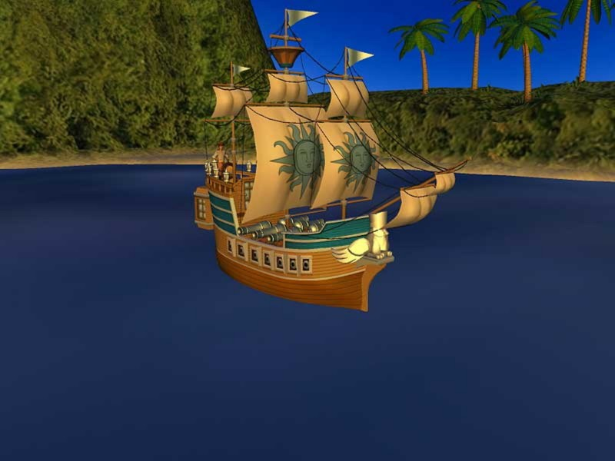

Slide 3
сокровища

Slide 4
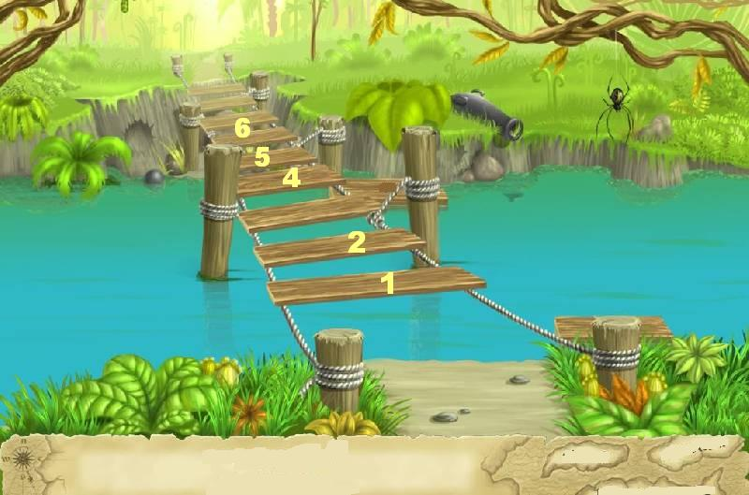
7
3

Slide 5
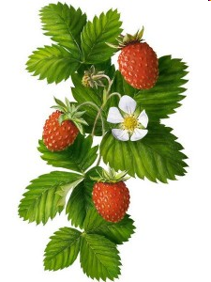
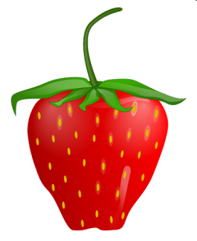
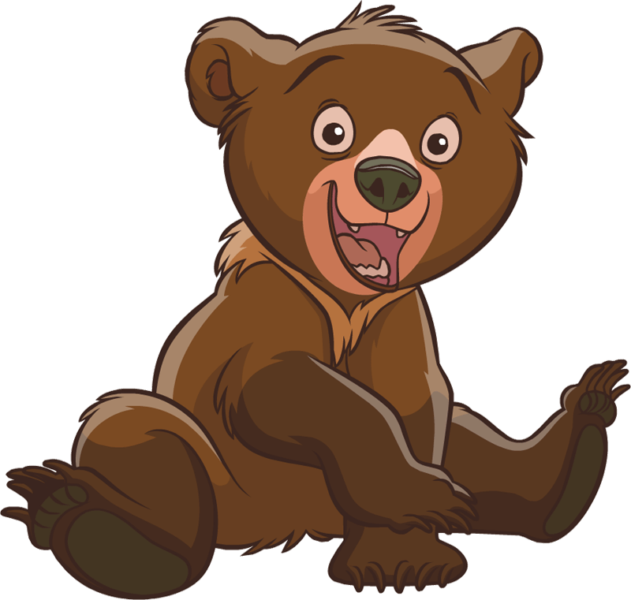
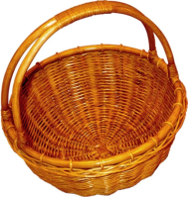
Собери ягоду- угости медвежонка
3+4
2+5
4+4
6+1
3+3
1+5
1+6
2+4
5+2
4+3
7

Slide 6
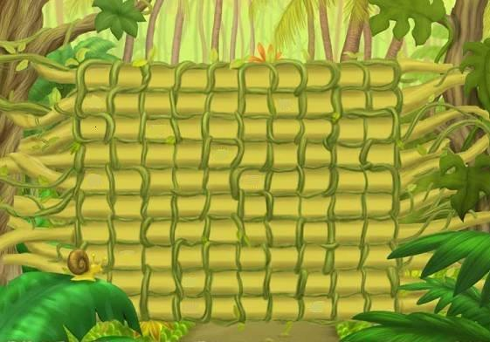
3 + 2
4 + 3
2 + 3
3 + 4
7 + 8
8 + 7 = 15

Slide 7
Переместительное свойство сложения
От перестановки слагаемых
сумма не изменяется
4 + 3 = 3 + 4

Slide 8
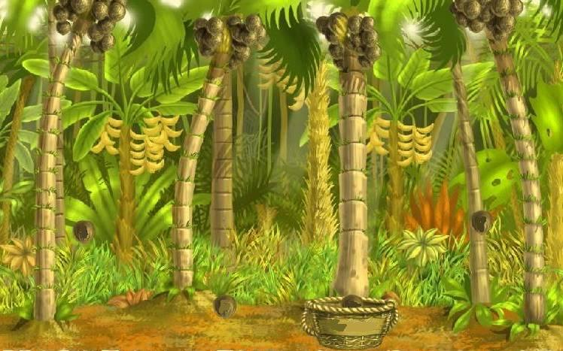

Slide 9
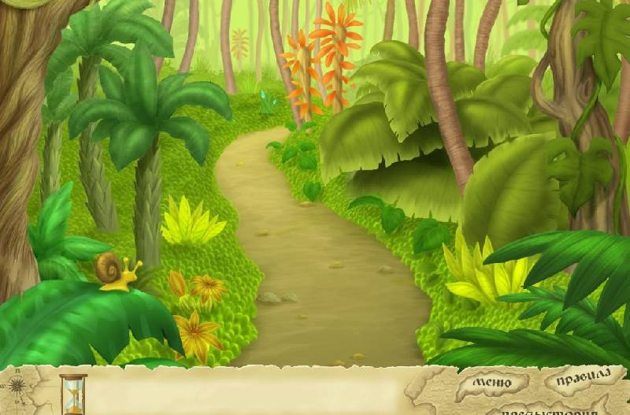
2
7
5
3
5
5

Slide 10
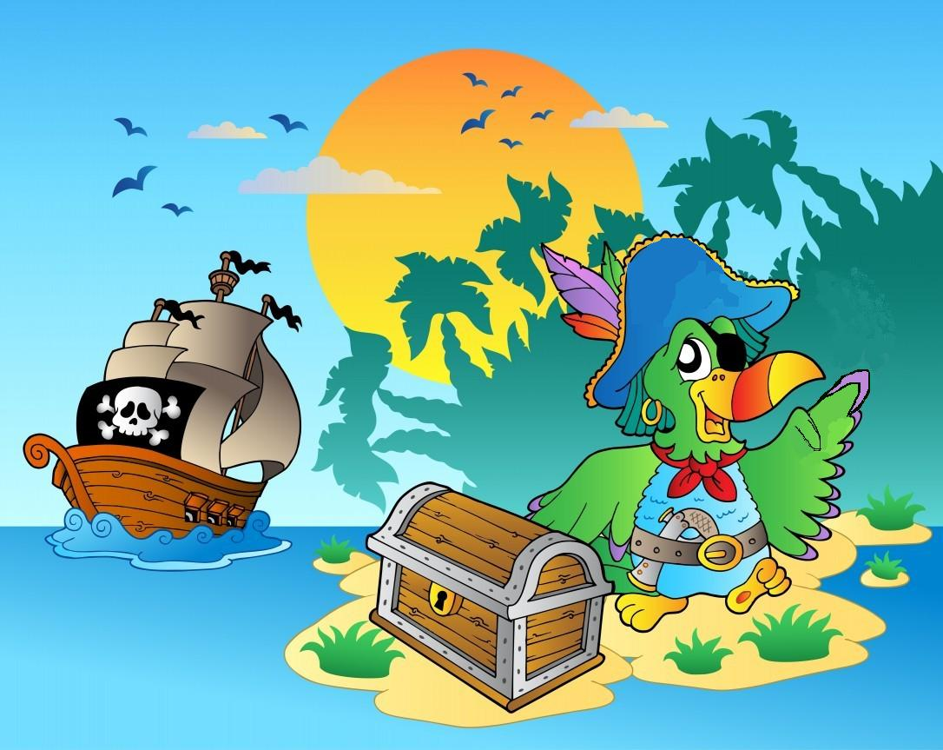

Slide 11
Спасибо за урок!

